Slide 1

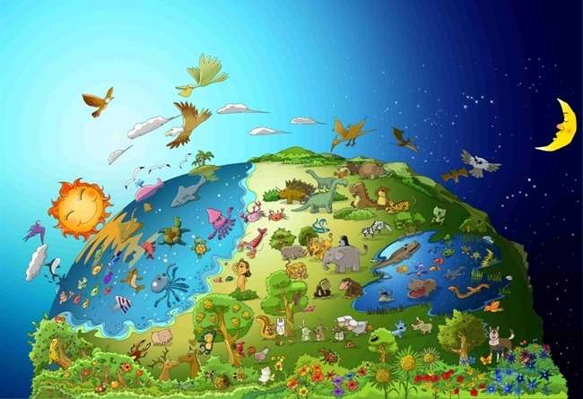

Chan eil.1 Tha an Facal à Dhia
Dhia
Dèanta
An Saoghal

Slide 2


An-diugh Facal
Anns an toiseach chruthaich Dia
na neamhan agus an talamh.
Genesis 1:1

Slide 3

Anns an toiseach, bha dorchadas thairis air an uachdar.
Cha robh duine ann, gun solas. Cha robh dad ann.

Slide 4
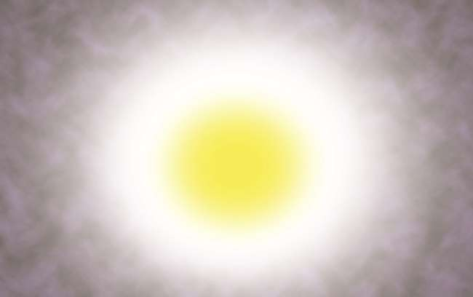
thuirt Dia, " Biodh solus ann,"
agus bha solas ann.

Slide 5





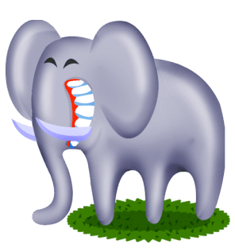

1
3
5
2
4
6
Air a’ chiad latha, dhealaich Dia an solas bhon dorchadas. Rinn e an saoghal gu lèir airson sia làithean.

Slide 6
Tha gach gnè ainmhidh agus lus, eunlaith agus iasg làn air an talamh, anns a' mhuir, agus anns na speuraibh. Choimhead Dia air a h-uile rud a rinn e agus thuirt e, “Glè mhath!.”

Slide 7


Leasan an-diugh
Cò rinn an saoghal?
Rinn Dia an saoghal.
Cò tha a' cumail an t-saoghail ann an òrdugh?
Tha Dia a' cumail an t-saoghail ann an ordugh.
Cha deach an saoghal a dhèanamh leis fhèin.
Chan urrainn an saoghal a ghluasad leis fhèin.
Bu chòir dhuinn cuimhneachadh gun do rinn Dia an saoghal gu lèir agus fhathast smachd a chumail orra uile.

Slide 8
Cò e Dia?
Tha e...
an neach-cruthachaidh a rinn an saoghal gu lèir a 'gabhail a-steach mise.

Slide 9
Ceasnachadh an-diugh
Ciod leis a rinn Dia an saoghal ?
① clach
② uisge
③ duslach
④ facal
④ facal

Slide 10
An-diugh Facal
Anns an toiseach chruthaich Dia
na neamhan agus an talamh.
Genesis 1:1

Slide 11

Clann a' Bhìobaill Àir.2 Facal Dhè
Dh'ith iad na measan toirmisgte

Slide 12
Facal an-diugh
Chruthaich Dia an duine 'na dhealbh fein, ann an iomhaigh Dhe chruthaich se e ;
fireann agus boireann chruthaich e iad.
Gheineas 1:27

Slide 13

B’ e Adhamh agus Eubha na creutairean a b’ fheàrr am measg chreutairean Dhè.
Oir chruthaicheadh iad a rèir ìomhaigh Dhè.

Slide 14

thubhairt Dia ris an duine, " Tha sibh saor gu itheadh do chraoibh sam bith 's a' ghàradh, ach cha'n ith sibh do chraoibh eòlais a' mhaith agus an uilc ; oir an uair a dh'itheas sibh dhith gu cinnteach gheibh sibh bàs ."

Slide 15

Ach, bha Satan a’ falach mar nathair a’ buaireadh Eubha.
Mu dheireadh, dh'ith Eubha na measan.

Slide 16

Agus thug Eubha fear eile do Adhamh.
Dh'ith Adhamh e cuideachd.

Slide 17

Dh'fhuadaich Dia a-mach iad à Eden oir cha do dh'èist iad ri Dia.
O'n àm sin, thàinig peacadh a steach do'n t-saoghal.

Slide 18
Leasan an-diugh
Thàinig peacadh a-steach don t-saoghal oir cha do ghlèidh Adhamh agus Eubha àithne Dhè.
Am bi mi umhail do fhacal Dhè?
Ma tha mi creidsinn ann an Dia, feumaidh mi gèilleadh do fhacal Dhè.

Slide 19
Tha Dia?
Dhia..
Cha toil leis eas-ùmhlachd.
Beannaich e an duine a tha umhail da fhacal.

Slide 20
Ceasnachadh an-diugh
Ciod a thuirt Dia nach itheadh e ris a' chinne-daonna ?
① measan
② feòil
③ glasraich
④ toradh eòlas math agus olc
④ toradh eòlas math agus olc

Slide 21
Facal an-diugh
Chruthaich Dia an duine 'na dhealbh fein, ann an iomhaigh Dhe chruthaich se e ;
fireann agus boireann chruthaich e iad.
Gheineas 1:27

Slide 22

Àir.3 Facal Dhè
Rinn Noah Soitheach Mòr (Àirc) air a’ bheinn Àrd

Slide 23
An-diugh Facal
An sin thubhairt an Tighearna ri Nòah, Imich a‑steach don àirc, thu fhèin agus do theaghlach uile, a chionn gun d’fhuair mi thu cothromach anns a’ ghinealach seo.
(Genesis 7: 1)

Slide 24

Chunnaic Dia gun do thruaill na h-uile dhaoine air thalamh an dòighean. Agus thubhairt Dia ri Noah, Sgriosaidh mi araon an sluagh agus an talamh. Dèan soitheach mòr air a’ bheinn!”

Slide 25

Thòisich Noah air long a dhèanamh air a 'bheinn dìreach mar a dh'àithn Dia dha. Bha daoine a’ smaoineachadh gu robh e às a chiall.

Slide 26

Leig Noah le gach gnè chreutair a theachd a steach do'n luing le 8 buill teaghlaich Noah mar a dh'àithn Dia.

Slide 27

Chùm an t-uisge a’ tighinn air an talamh airson 40 latha mar a thuirt Dia.

Slide 28

Aig a 'cheann thall, bha an talamh còmhdaichte le uisge. Bhàsaich gach nì beò a ghluais air an talamh. Dh'fhàgadh a mhàin Noah, agus iadsan a bha maille ris anns an àirc.

Slide 29
Leasan an-diugh
Cha do dh'èist daoine ri Noah a thug cothrom dhaibh a bhith air an sàbhaladh bho thuil mhòr.
Cha tuirt iad ach gu robh Noah às a chiall
Nuair a bheir thu seachad an soisgeul do charaidean, is dòcha nach èist iad riut gu math.
Ach, aig a’ cheann thall, bidh fios aca gu bheil facal Dhè fìor.

Slide 30
Dhia ?
Dhia..
Tha gràin aig Dia air a’ pheacadh agus a’ toirt breith air a’ pheacadh.

Slide 31
Ceasnachadh an-diugh
Ciod a thuirt Dia ri Noah r'a dheanamh ?
① Soitheach (An Ark)
① Soitheach (An Ark)
② Càr
③ Taigh
④ Rothair

Slide 32
Facal an-diugh
An sin thubhairt an Tighearna ri Nòah, Imich a‑steach don àirc, thu fhèin agus do theaghlach uile, a chionn gun d’fhuair mi thu cothromach anns a’ ghinealach seo.
Genesis 7:1

Slide 33

Àir.4 Facal Dhè
B' e am bogha-froise Cùmhnant Dhè

Slide 34
An-diugh Facal
Nuair a nochdas am bogha-froise anns na neoil, chì mi e agus cuimhnichidh mi air a’ chùmhnant sìorraidh a tha eadar Dia agus gach creutair beò de gach seòrsa air an talamh.”
Gheineas 9:16

Slide 35

Chaidh gach nì beò a sgrios, cha d’fhàgadh ach Noah agus iadsan a bha maille ris anns an àirc.

Slide 36

Chùm an t-uisge a’ tighinn air an talamh airson 40 latha.

Slide 37

Às deidh don uisge sgur, chuir Noah a-mach calman.
Thill an calman thuige le duilleag ùr ollaidh na ghob. Bha fios aig Noah, “Thàinig an t-uisge thairis bhon talamh!”

Slide 38

Thàinig Noah a mach agus a theaghlach, agus rinn e aoradh do Dhia. “Tapadh leat Dia airson saoghal ùr a thoirt dhuinn.”

Slide 39

Sheall Dia bogha-frois dha mar chomharradh a’ choimhcheangail agus a’ bheannachaidh. “Bith beò gu toilichte san t-saoghal ùr!”

Slide 40
Leasan an-diugh
Shàbhail Dia Noah agus a theaghlach.
Gheall Dia gum beannaich e iad agus gun dèanadh e saoghal ùr troimhe.
Tha Dia cuideachd air ar sàbhaladh tro Ìosa.
Feumaidh sinn creidsinn gun dèan Dia an saoghal ùr aige tromhainn.

Slide 41
an Tighearna Dia?
an Tighearna Dia..
Is e an Tighearna Dia ar n-Athair a tha a’ sàbhaladh agus a’ beannachadh clann a ghràidh gu pailt nuair a chreideas sinn ann.

Slide 42
Ceasnachadh an-diugh
Ciod a chuir Noah a mach a dh'fhaicinn gu'n robh an talamh air tiormachadh ?
① Iolaire
② gealbhan
③ calman
③ calman
④ tunnag

Slide 43
Facal an-diugh
Nuair a nochdas am bogha-froise anns na neoil, chì mi e agus cuimhnichidh mi air a’ chùmhnant sìorraidh a tha eadar Dia agus gach creutair beò de gach seòrsa air an talamh.”
Gheineas 9:16

Slide 44

Chan eil.5 Tha an Facal à Dhia
Daoine a thog
Tùr Bhabel

Slide 45
Facal an-diugh
Air an adhbhar sin thugadh Babel mar ainm air; oir ann an sin bha an Tighearna troimh-chèile
cànan an t-saoghail gu lèir. O sin sgaoil an Tighearna iad
air aghaidh na talmhainn uile.
Gheineas 11:9

Slide 46
Bha daoine airson a bhith na bu mhotha agus na bu chliùitiche na Dia. Mar sin, thòisich iad air tùr àrd a thogail.

Slide 47

Mar sin, bha iad a’ togail an tùir uile gu lèir.
“Nach seall sinn sinn fhìn don t-saoghal. Tha sinn cho math!”

Slide 48


?
?
Ach, nuair a chunnaic Dia an àrdan, chuir e troimh-chèile an cànan gus nach tuig iad a chèile.

Slide 49

Leis nach b 'urrainn dhaibh a chèile a thuigsinn, cha b' urrainn dhaibh obrachadh còmhla. Mu dheireadh sgaoil iad air aghaidh na talmhainn. Gu ruige seo tha cànanan an t-saoghail eadar-dhealaichte bho chèile.

Slide 50
Leasan an-diugh
Tha daoine airson a bhith nas àirde agus nas àirde na Dia.
Canar “arrogance” ris an inntinn seo.
Tha gràin aig Dia air ‘ardan’.
'S e 'irioslachd' a tha mu choinneamh arrogance.
Bu chòir dhuinn a bhith ‘iriosal’ an làthair Dhè airson a thoileachadh.

Slide 51
an Tighearna Dia ?
an Tighearna Dia..
Tha an Tighearna Dia nas motha agus nas glice na tha sinn.
Chan urrainn dhuinn a bhith nas glice na Dia ged a cho-cheangail sinn ar gliocas uile ri chèile.

Slide 52
Ceasnachadh an-diugh
Carson nach b’ urrainn dhaibh an tùr a chrìochnachadh?
① Dh'adhbhraich Dia an tuil nuair a rinn iad e
② Rinn Dia teine a bhriseadh a‑mach nuair a rinn iad e.
③ Rinn Dia crith-thalmhainn nuair a rinn iad i.
④ Thug Dia orra gun a chèile a thuigsinn nuair a rinn iad e.
④ Thug Dia orra gun a chèile a thuigsinn nuair a rinn iad e.

Slide 53
An-diugh Facal
Air an adhbhar sin thugadh Babel mar ainm air; oir ann an sin bha an Tighearna troimh-chèile
cànan an t-saoghail gu lèir. As a sin sgaoil an Tighearna iad
air aghaidh na talmhainn uile.
Gheineas 11:9

Slide 54
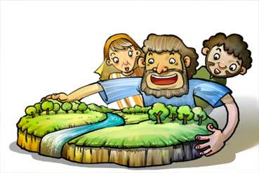
Àir.6 Facal Dhè
ghairm Dia air Abraham

Slide 55
Facal an-diugh
thubhairt an Tighearna ri h-Abram, Fàg do dhùthaich, agus do shluagh, agus do shluagh
teaghlach an athar, agus rachaibh do'n tìr nochdaidh mise dhuit.
Genesis 12:1

Slide 56

B'e Ur nan Caldeach am baile-aoraidh iodhol.
Rugadh Abraham agus bha e a 'fuireach ann.

Slide 57

Aon latha, bha an Tighearna Dia air a ràdh ris, "Fàg do dhùthaich, agus beannaichidh mi thu."

Slide 58

Eadhon ged nach robh fios aig Abrahàm càit an rachadh e, ghèill e do fhacal Dhè, agus dh'fhalbh e mar a dh'innis an Tighearna dha.

Slide 59



Dh’fhuiling e iomadach cùis dhoirbh fhad ‘s a bha e a’ siubhal ach dhìon Dia e gu sàbhailte.

Slide 60

Mu dheireadh, thàinig Abrahàm gu tìr Chanàain. Bha e a’ fuireach ann. “Tapadh leat, a Dhia.”

Slide 61
An-diugh leasan
Dh’fhàg Abrahàm a bhaile fhèin le bhith umhail do fhacal Dhè.
Mar seo, sinn creidsinn ann an Dia agus gèilleadh d'a fhacal.
Bu chòir dhuinn miann a bhith umhail do fhacal Dhè ann an àm sam bith.

Slide 62
an Tighearna Dia ?
Tighearna Dhia….
Is e ar n-Athair a tha a 'cumail a gheallaidh aig cosgais sam bith.

Slide 63
Ceasnachadh an-diugh
Càite an do rugadh Abraham?
① Canaan
② Haran
③ Israeil
④ Ur nan Caldèanach
④ Ur nan Caldèanach

Slide 64
An-diugh Facal
Agus thubhairt an Tighearna Dia ri h‑Abram, Fàg do dhùthaich, agus do shluagh, agus teaghlach d’athar, agus imich don fhearann a nochdas mise dhut.
Genesis 12:1

Slide 65

Àir. 7 Facal Dhè
Isaac, am Mac Geallta

Slide 66
An-diugh Facal
Bha Abrahàm ceud bliadhna a dh’aois nuair a rugadh a mhac Isaac dha.
Gheineas 21:5

Slide 67

Gheall Dia do Abrahàm gun toireadh Dia dha clann cho mòr ri reultan ann an speur na h-oidhche.
Ach, cha robh leanabh aige gus an robh e 100 bliadhna a dh'aois.

Slide 68

Aon latha, thug Dia Abrahàm a-mach air an oidhche.
“Seall suas air na nèamhan. An urrainn dhut na rionnagan a chunntadh?"

Slide 69
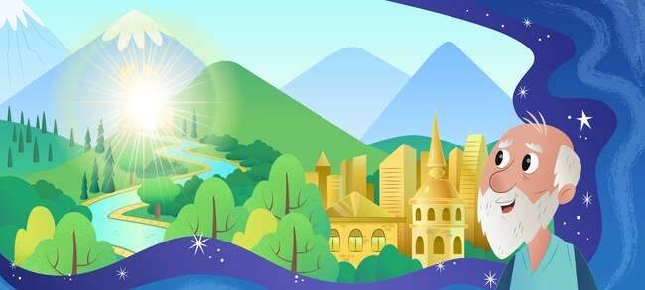
Gheall Dia dha an tìr àlainn a thoirt dha cuideachd.

Slide 70
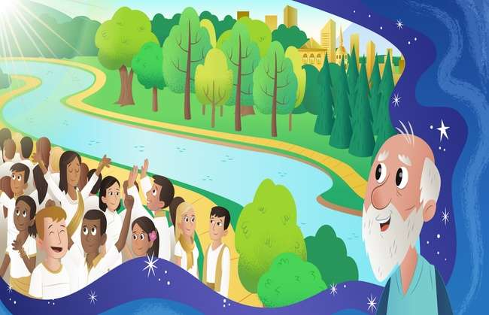
" Bithidh do chlann cho lionmhor ris na reulta anns na speuraibh, agus a' ghaineamh air tràigh na fairge." Chreid Abraham gealladh an Tighearna.

Slide 71

ghleidh Dia a ghealladh. rug Sarah mac do Abraham. Thug Abraham Isaac an t-ainm a tha a’ ciallachadh Joy .

Slide 72
An-diugh leasan
Bha Abraham dha-rìribh a’ creidsinn ann an gealladh Dhè ged a bha e a’ coimhead eu-comasach dha.
Bha Dia ro-thoilichte nuair a chunnaic e creideamh Abrahaim. Thug Dia dha Isaac, am mac a gheall e.
Coilean Dia gu cinnteach a ghealladh, ged a bha e a 'coimhead eu-comasach dhuinn.

Slide 73
Tha Dia…
Tha Dia...
Uile-chumhachdach (comasach air a h-uile càil a dhèanamh)

Slide 74
Ceasnachadh an-diugh
Dè an aois a bha Abrahàm nuair a bha Isaac aige?
① 90
② 80
③ 70
④ 100
④ 100

Slide 75
Facal an-diugh
Bha Abrahàm ceud bliadhna a dh’aois nuair a rugadh a mhac Isaac dha.
(Genesis 21: 5)

Slide 76

Àir. 8 Facal Dhè
Thairg Abraham Isaac do Dhia

Slide 77
Facal an-diugh
An sin thubhairt Dia, Gabh do mhac, agus d’aon mhac Isaac, a tha gràdh agad,
agus imich gu crioch Mhoriah. ìobraibh an sin e mar thabhartas-loisgte
air aon de na beanntan a dh'innseas mise dhuit."
Genesis 22:2

Slide 78

Aon là, thubhairt Dia ri h-Abraham,
" tairg dhomh d'aon mhac mar thabhartas-loisgte."

Slide 79

ghràdhaich Abraham Isaac cho mòr 's gu'n robh e cruaidh an uair a chual' e o Dhia. Ach chuir e roimhe gèilleadh do Dhia.

Slide 80

Cheangail Abrahàm Isaac, agus chuir e air an altair e, agus dh’fheuch e ri a mharbhadh. Aig an dearbh mhionaid sin,

Slide 81

“Abraham, Abrahàm, na marbh e. Na dean dad air. A nis, tha fios agam gu bheil eagal agus gràdh Dhè ort." B' i so an deuchainn a rinn Dia air Abraham.

Slide 82

“Tapadh leat, a Dhia!” Ghabh Dia ri creideamh Abrahaim gu toileach. Rinn Dia e na shinnsear dha na creidmhich uile.

Slide 83
Leasan an-diugh
Bha gràdh cho mòr aig Abraham air Isaac, ach bha e na bu chudromaiche dha cumail ri Facal Dhè.
Bu chòir dhomh Dia a ghràdhachadh nas motha na nì sam bith eile, agus nas motha na neach sam bith eile san t-saoghal.

Slide 84
Tha Dia?
Tha Dia..
Ar n-athair a nì ar creideamh nas làidire tro dheuchainn.

Slide 85
An-diugh Ceasnachadh
Ciod a thubhairt Dia ri h-Abraham r'a thoirt suas mar thabhartas-loisgte ?
① A mhic
① A mhic
② Bean
③ Cù
④ Caoraich

Slide 86
Facal an-diugh
An sin thubhairt Dia, Gabh do mhac, agus d’aon mhac Isaac, a tha gràdh agad,
agus imich gu crioch Mhoriah. ìobraibh an sin e mar thabhartas-loisgte
air aon de na beanntan a dh'innseas mise dhuit."
Genesis 22:2

Slide 87

Chan eil.9 Tha an Facal à Dhia
cha do rinn Isaac strì

Slide 88
Facal an-diugh
Ghluais e air adhart as a sin agus chladhaich e tobar eile, 's cha do chuir duine dragh air.
Thug e Rehobot mar ainm air, ag ràdh, A nis thug an Tighearna àite dhuinn
agus soirbhichidh sinn san tìr."
Gheineas 26: 22

Slide 89
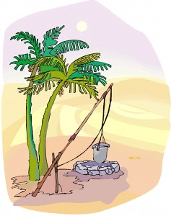
Tha an tobraichean bha mar sin cudromach, oir iad b' urrainn faigh ùr uisge anns an fhàsach. bha aig Isaac na tobraichean a shealbhaich 'athair.

Slide 90

Ach bha farmad aig na Philistich ris. Mar sin, lìon iad na tobraichean le talamh.

Slide 91
Ach, cha robh Isaac a’ strì riu. Ghluais e air falbh agus chladhaich e an tobar. Lorg e tobar fìor-uisge.

Slide 92

Aig an àm seo, thug na daoine eile an tobar o Isaac. Ach, cha do rinn e connspaid riutha, nas motha.

Slide 93

bheannaich Dia Isaac. Chladhaich e tobar eile a-rithist. Thug Dia dha fìor-uisge as a sin. Thog Isaac altair agus thug e seachad tabhartas-buidheachais.

Slide 94
Leasan an-diugh
Cha do rinn Isaac consachadh ris an fheadhainn a thug air falbh a thobraichean.
bheannaich Dia Isaac.
Feumaidh sinn cuideachd gun a bhith a’ strì ri daoine eile.
Feumaidh sinn gràdh agus maitheanas a thoirt do dhaoine eile.

Slide 95
Tha Dia ??
Dhia….
Tha fuath aige dhaibhsan a tha a’ strì ri daoine eile.
Tha gaol aige air an fheadhainn aig a bheil gaol air a chèile.

Slide 96
Ceasnachadh an latha an-diugh
C'ar son a dh'fhuiling Isaac àm cruaidh ?
① taigh
② uan
③ gu math
③ gu math
④ teaghlach

Slide 97
Facal an latha an-diugh
Ghluais e air adhart as a sin agus chladhaich e tobar eile, 's cha do chuir duine dragh air.
Thug e Rehobot mar ainm air, ag ràdh, A nis thug an Tighearna àite dhuinn
agus soirbhichidh sinn san tìr."
Gheineas 26: 22

Slide 98

Chan eil.10 Tha an Facal à Dhia
Reic Esau a' chòir-bhreith
airson an aon bhobhla de stew dearg

Slide 99
Facal an-diugh
AN sin thug Iacob do Esau aran, agus beagan brochan-allaich.
Dh'ith e agus dh'òl e, agus an uairsin dh'èirich e agus dh'fhalbh e.
Mar sin rinn Esau tàir air a chòir-bhreith.
Genesis 25:34

Slide 100

bean Isaaic, rug Rebecah càraid. b'e ainm a' cheud mhic Esau, agus lacob ainm air an dara mac.

Slide 101

bu toil le Esau sealg. Mar sin, bha e dèidheil air gnìomhan a-muigh. Ach, bha Iacob na dhuine sàmhach, a 'fuireach aig an taigh.

Slide 102

Aon latha, nuair a bha Iàcob a’ còcaireachd steibh, thàinig Esau air ais dhachaigh leis an acras às deidh a shealg.

Slide 103
“Thoir dhomh stew!”, “An toiseach reic rium do chòir-bhreith. An uairsin bheir mi beagan dhut.” Bha Esau cho acrach 's gu'n do reic e a chòir-bhreith air aon bhogha de steibh dearg.

Slide 104

Mu dheireadh, mheall Iacob athair gus am beannachadh fhaighinn. Mu dheireadh, fhuair e beannachd. Thachair na nithe so uile le freasdal Dè.

Slide 105
Leasan an-diugh
Bha Esau den bheachd gu robh fuasgladh air duilgheadas acrach na bu chudromaiche na bhith a’ faighinn beannachd spioradail.
Mu dheireadh, Iacob dh'fhàs an sinnsear chloinn Israeil.
Dè do bheachd a tha nas cudromaiche?
Chan urrainn am beannachadh a bhith nad chloinn do Dhia a chuir an àite rud sam bith.

Slide 106
Tha Dia?
Dhia tha
Tha Dia a' coimhlionadh a thoil fein a dh'aindeoin mearachd agus meallta dhaoine.

Slide 107
An-diugh' Ceasnachadh
Oir ciod a reic Esau a chòir-bhreith?
① nòd
② aran
③ feòil
④ stew dearg
④ stew dearg

Slide 108
An-diugh Facal
AN sin thug Iacob do Esau aran, agus beagan brochan-allaich.
Dh'ith e agus dh'òl e, agus an uairsin dh'èirich e agus dh'fhalbh e.
Mar sin rinn Esau tàir air a chòir-bhreith.
Genesis 25:34

Slide 109

Àir. 11 Facal Dhè
Aisling Iacoib

Slide 110
Facal an-diugh
Bha aisling aige anns am faca e staidhir a' gabhail fois air an talamh, agus a mullach a' ruigheachd gu neamh, agus ainglean Dhe a' dol suas agus a' teachd a nuas oirre.
Gheineas 28: 12

Slide 111

mheall Iacob a bhràthair le breug. Bha eagal air a bhith air a mharbhadh. Mar sin, theich e bhon taigh gu bràthair athar ann an Haran.

Slide 112

Air an oidhche, a' toirt clach ann an sin, chaidil e ga cur fo a cheann mar chluasag. Bha e na aonar an sin gun teaghlach. Mar sin bha eagal air agus bha e a’ faireachdainn aonaranach.

Slide 113

Chunnaic Iacob ainglean Dhè a 'dol suas agus a' teàrnadh staidhre air an talamh gu neamh.

Slide 114

Chual e guth Dhè, " Tha mise maille riut, agus coimhididh mi thu ge b'e àit an tèid thu."

Slide 115

Nuair a dhùisg e sa mhadainn, rinn e adhradh do Dhia a gheall gum biodh e còmhla ris, agus thug e glòir do Dhia.

Slide 116
Leasan an-diugh
Mar bha Dia maille ri Iacob air an robh eagal a bhi 'na aonar,
Tha ar n-Athair Dia cuideachd a 'toirt aire dhuinn nuair a tha sinn nar n-aonar.
Coltach ri Iacob, bu chòir dhuinn urram agus glòir a thoirt do Dhia a bhios còmhla rinn an-còmhnaidh.

Slide 117
Tha Dia?
Dhia
Tha Dia còmhla rinn uair sam bith agus uair sam bith.
Tha Dia an-còmhnaidh a’ toirt aire dhuinn.

Slide 118
An-diugh Ceasnachadh
Nuair a chaidil Iàcob, dè a ghabh e mar chluasag?
① coille
② clach
② clach
③ poca
④ craiceann ainmhidh

Slide 119
Facal an-diugh
Bha aisling aige anns am faca e staidhir a' gabhail fois air an talamh, agus a mullach a' ruigheachd gu neamh, agus ainglean Dhe a' dol suas agus a' teachd a nuas oirre.
Gheineas 28: 12

Slide 120

Chan eil.12 Tha an Facal à Dhia
Ioseph air a reic le a bhràithrean

Slide 121
Facal an-diugh
“Thig a-nis, marbhamaid e agus tilgeamaid e ann an aon de na soithichean sin
agus abair gu'n d'ith beathach borb as e.
An uairsin chì sinn dè a thig às a aislingean."
(Genesis 37: 20)

Slide 122

Bha dà mhac dheug aig Iacob. Bha gaol aige air Iòseph nas motha na gin de na mic eile aige. Mar sin, rinn e aodach beairteach breagha dha Iòsaph

Slide 123

Bha gràin mhòr aig a bhràithrean air oir bha gaol sònraichte aig an athair air. “ Reiceamaid Ioseph. Innsidh sinn dha athair gun do chaochail e.

Slide 124

Reic iad Ioseph mar thràill ris na ceannaichean a thàinig seachad.
Air cluinntinn so, bha Iacob fo bhròn mòr.

Slide 125

Bha beatha chruaidh aig Iòsaph mar thràill. Ach, chreid e agus chuir e earbsa ann an Dia gun pheacadh sam bith a dhèanamh.

Slide 126

Chaidh Iòseph a chur dhan phrìosan air casaid bhrèige. Ach, dh’fheuch e ri bhith ceart an làthair Dhè eadhon sa phrìosan. Cha do dhìochuimhnich Dia Iòsaph agus bha planaichean iongantach aig Dia air a shon.

Slide 127


Leasan an-diugh
Bha gràin aig Iòseph agus chaidh a reic mar thràill le a bhràithrean fhèin. Chaidh a chur dhan phrìosan cuideachd air casaid bhreugach.
Ach, chuir e earbsa ann an Dia agus dh'fheuch e gun a bhith a 'dèanamh peacadh sam bith nas motha.
Is dòcha gum bi cuid de dhuilgheadasan againn.
Na deanamaid peacadh sam bith agus na iarramaid còmhnadh air ar n-athair Dia a tha gu toileach ag eisdeachd ri ar n-ùrnuigh.

Slide 128
Tha Dia?
Ar n-Athair Dia a. .
Tha planaichean iongantach aig ar n-Athair Dia dhuinn eadhon ann an amannan duilich.

Slide 129


Ceasnachadh an-diugh
Ciod a thug Iacob a mhàin do Ioseph am measg a dhà mhac dheug ?
① dèideagan
② Bìoball
③ aodach beairteach breagha
③ aodach beairteach breagha
④ airgead

Slide 130
Facal an-diugh
“Thig a-nis, marbhamaid e agus tilgeamaid e ann an aon de na soithichean sin
agus abair gu'n d'ith beathach borb as e.
An uairsin chì sinn dè a thig às a aislingean."
(Genesis 37: 20)

Slide 131

Àir. 13 Facal Dhè
Thàinig Iòsaph gu bhith na phrìomhaire san Èiphit

Slide 132
Facal an-diugh
Mar sin thubhairt Phàraoh ri Iòseph, Chuir mi le seo thu os cionn tìr na h‑Èiphit uile.
Gheineas 41: 41

Slide 133

bha aisling aig Pharaoh, righ na h-Eiphit. 7 bà reamhra agus 'na dheigh sin 7 bà ghránna amach. Dh'ith 7 bà grànda suas 7 bà reamhar. B’ e bruadar gu math annasach a bh’ ann.

Slide 134

Cha b’ urrainn duine a bhruadar a mhìneachadh anns an lùchairt. Thug an t-àrd bhuidealair a fhuair cuideachadh bho Iòsaph a-steach don rìgh e.

Slide 135

Thug Dia gliocas do Ioseph. Mar sin, b 'urrainn dha brìgh an aisling a mhìneachadh agus dh' innis e don rìgh e.

Slide 136

Bha Pharaoh air a ghluasad cho mòr 's gu 'n d' shuidhich e loseph 'na phriosanach do'n dara suidheachadh a b'àirde 's an tìr.

Slide 137

Thàinig Iòseph gu bhith na phrìomhaire air an Èiphit agus bha e a’ riaghladh na tìre gu math leis a’ ghliocas a thug Dia dha.

Slide 138
Leasan an-diugh
Bha na planaichean iongantach aig Dia airson Iòsaph.
Nuair a tha cuid de dhuilgheadasan againn, cha bu chòir dhuinn a bhith tàmailteach cuideachd,
ach bu chòir dùil a bhith againn ri planaichean iongantach Dhè dhuinne agus creidsinn ann an Dia..

Slide 139
Tha Dia?
dean Dia a reir a thoile.
Ardaichear an dream a tha iriosal, agus an dream a dh’ardaicheas iosal.

Slide 140
Ceasnachadh an-diugh
Dè na beathaichean a nochd ann an aisling Pharaoh?
① eun
② cù
③ each
④ bò
④ bò

Slide 141
Facal an-diugh
Agus thubhairt Pharaoh ri Ioseph,
" Le so chuir mi os ceann tìr na h-Eiphit uile."
Gheineas 41: 41

Slide 142

Chan eil. 14 Facal Dhè
Choinnich Iòsaph ri a bhràithrean a-rithist

Slide 143
Facal an-diugh
Ged a dh'aithnich Iòseph a bhràithrean, cha do dh'aithnich iad e.
Gheineas 42: 8

Slide 144

Chuir Pharaoh Ioseph an dreuchd mar phrìomhaire air an Eiphit. Thug Iòsaph smachd gu ciallach thairis air na 7 bliadhna de dhroch ghort.

Slide 145

Ach, cha robh gràin ann an Canaan air sgàth gorta. B’ fheudar dhaibh a dhol sìos don Èiphit a dh’iarraidh gràinne ri ithe. Chaidh bràithrean Iòseiph cuideachd don Èiphit a cheannach bìdh.

Slide 146

Ged a dh'aithnich Iòseph a bhràithrean, cha do dh'aithnich iad e.

Slide 147

dh'innis Ioseph dhoibh cò e. Ghabh iad ioghnadh ri amharc air agus ghabh iad eagal roimhe

Slide 148

Dh’aithnich Iòseph carson a chuir Dia don Èiphit e. Thug e mathanas dha bhràithrean agus thug e leis a theaghlach gu lèir don Èiphit agus thug e cùram dhaibh gu sàbhailte.

Slide 149
Leasan an-diugh
Thug Iòseph maitheanas dha bhràithrean a rinn droch làimhseachadh dha agus a ghràdhaich iad a rèir toil Dhè.
Feumaidh sinn mathanas a thoirt dha ar teaghlach is ar caraidean agus gaol a thoirt dhaibh.

Slide 150
Tha Dia?
Dhia..
A 'toirt maitheanas dhuinn agus a' toirt gràdh dhuinn.

Slide 151
Ceasnachadh an-diugh
Dè an dùthaich san robh Iòsaph na phrìomhaire?
① Eiphit
① Eiphit
② Israeil
③ Persia
④ Babilon

Slide 152
Facal an-diugh
Ged a dh'aithnich Iòseph a bhràithrean, cha do dh'aithnich iad e.
Gheineas 42: 8

Slide 153

Àir.15 Facal Dhè
Leanabh a chaidh a shàbhaladh bhon uisge

Slide 154
Facal an-diugh
Nuair a dh'fhàs an leanabh na bu shine, thug i gu nighean Pharaoh e agus bha e na mhac aice. Thug i Maois mar ainm air, ag ràdh, Tharraing mi as an uisge e.
Ecsodus 2:10

Slide 155

Dh'òrdaich Rìgh na h-Èipheit, Pharaoh, a h-uile balach ùr-bhreith bho Israel a thilgeil a-steach don abhainn Nile agus leigeil leotha a bhith air am marbhadh.

Slide 156

Cha robh roghainn aig Jochebed, màthair Mhaois, ach a mac a thoirt air falbh air abhainn na Nile.

Slide 157

Aig an àm sin, thachair bana-phrionnsa na h-Èiphit gus an leanabh fhaicinn fhad ‘s a bha i a’ nighe san abhainn. Bha inntinn aice am balach fhàs.

Slide 158

Chunnaic a phiuthar a’ bhana-phrionnsa a’ toirt am balach a-mach às a’ bhasgaid. Thug i a-steach a fhìor mhàthair, Jochebed, gus am balach òg a bhanaltram dhi.

Slide 159

Nuair a dh'fhàs an leanabh na bu shine, chaidh a thoirt air ais dhan bhana-phrionnsa gus a bhith na mac aice. Thug i Maois mar ainm air, ag ràdh, “Tharraing mi a-mach às an uisge e. Dh'fhàs Maois anns an Eiphit Lùchairt.

Slide 160
Leasan an-diugh
Shaor Dia Maois.
Shàbhail Dia sinn le a ghliocas agus a chumhachd iongantach (solar).
Creididh sinn gu bheil planaichean Dhè nas motha agus nas foirfe na bha mi an-còmhnaidh.

Slide 161
Cò e Dia?
Dhia..
Is esan an Dia uile-chumhachdach a choileanas a thoil a dh’aindeoin bacadh sam bith.

Slide 162
Ceasnachadh an-diugh
Dè thachair don leanabh a chaidh a ghiùlan air falbh san uisge?
① Chaidh a bhàthadh agus ithe le iasg.
② Shàbhail eòin an leanabh.
③ Shàbhail Dia an leanabh bho na speuran.
④ Chunnaic bana-phrionnsa na h-Èiphit agus shàbhail i e.
④ Chunnaic bana-phrionnsa na h-Èiphit agus shàbhail i e.

Slide 163
Facal an-diugh
Nuair a dh'fhàs an leanabh na bu shine, thug i gu nighean Pharaoh e agus bha e na mhac aice. Thug i Maois mar ainm air, ag ràdh, Tharraing mi as an uisge e.
Ecsodus 2:10

